Slide 1
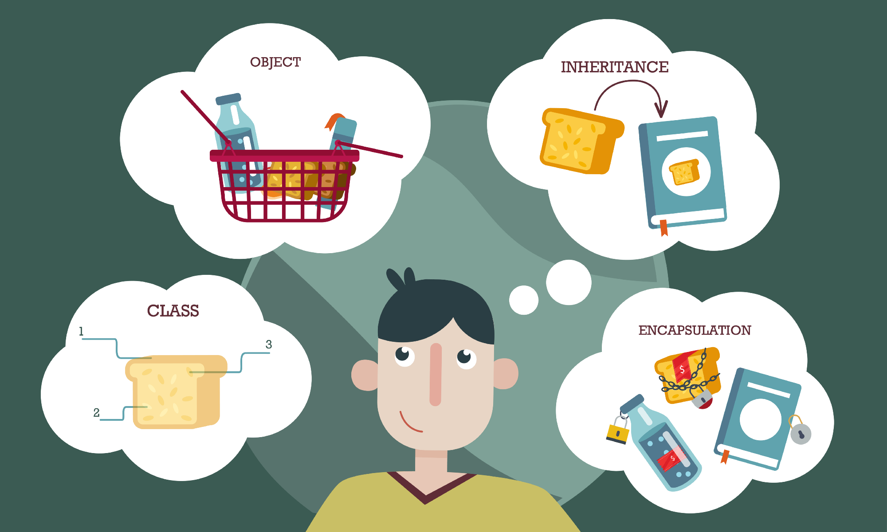
Classi e oggetti

Slide 2

Obiettivi
Risolvere un problema individuando gli oggetti e le loro interazioni
Definire una classe attraverso i suoi dati e i suoi metodi
Realizzare classi flessibili attraverso il polimorfismo
Strutturare gerarchie di classi sfruttando l'ereditarietà

Slide 3
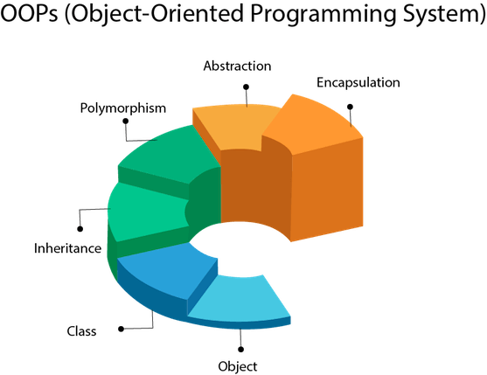
Linguaggio orientato agli oggetti
I programmi sono organizzati intorno ai dati e sono questi a controllare l'accesso al codice

Slide 4
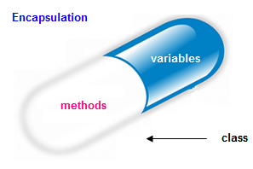
Incapsulazione
Permette di associare ai dati del programma il codice autorizzato ad agire su tali dati

Slide 5

Incapsulazione
Non conosco il codice, ma so cosa posso fare con quell'oggetto

Slide 6
Esempio - Rettangolo
Base + altezza
Area + perimetro

Slide 7
Polimorfismo
Consente a un'interfaccia di controllare l'accesso a una categoria generale di azioni
Esempio: termostato

Slide 8
Polimorfismo - Array
Tre tipi di array, ma le stesse due funzioni scrivi() e carica() per tutti
È compito del compilatore decidere quale usare
Risparmio di codice immenso

Slide 9
Ereditarietà
Un oggetto acquisisce le proprietà di un altro oggetto
È lo strumento che permette di costruire nuove classi utilizzando quelle già realizzate
Esempio: mela in frutta

Slide 10
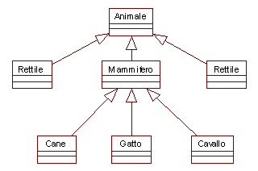

Slide 11
Classi
Sottoclasse
Sopraclasse

Slide 12
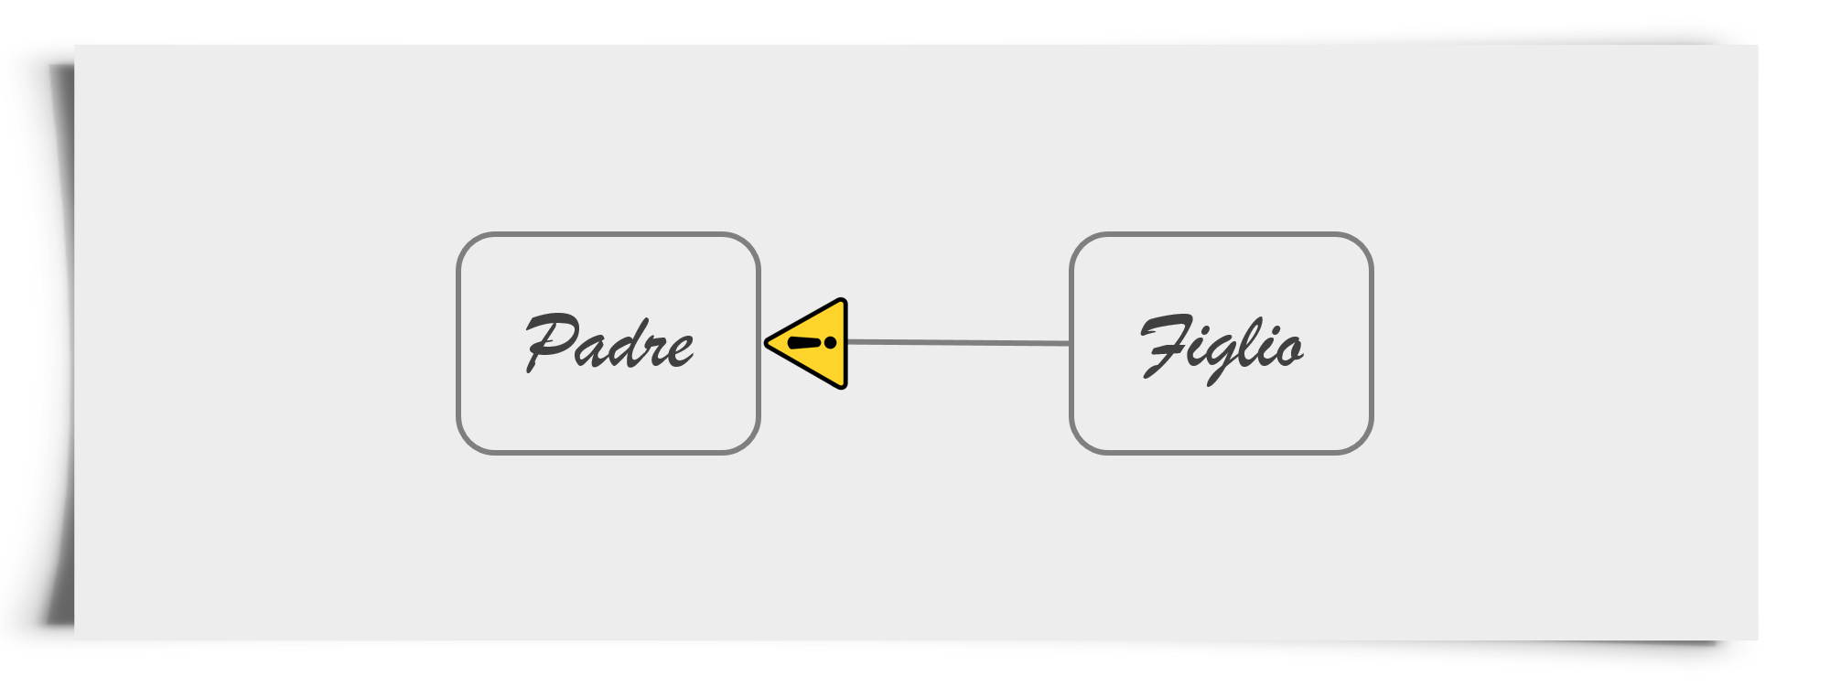

Slide 13
Due modalità
Estensione
Ridefinizione
La sottoclasse aggiunge nuovi attributi e metodi
Arricchisce la sopraclasse
Specializzazione
La sottoclasse ridefinisce i metodi ereditati
Implementazione diversa dei metodi

Slide 14
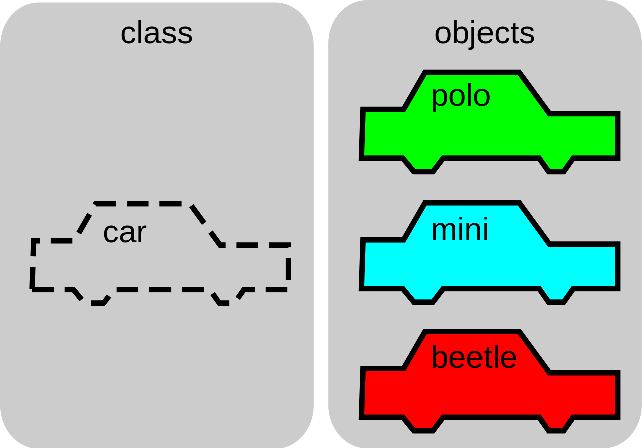
Classe
Categoria o gruppo di oggetti che hanno attributi simili e comportamenti analoghi

Slide 15
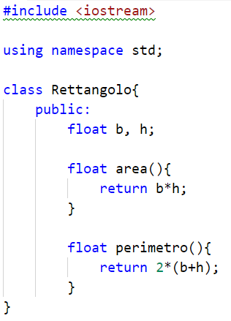
Esempio codice
Sintassi simile alla struttura
Contiene dati e codice

Slide 16
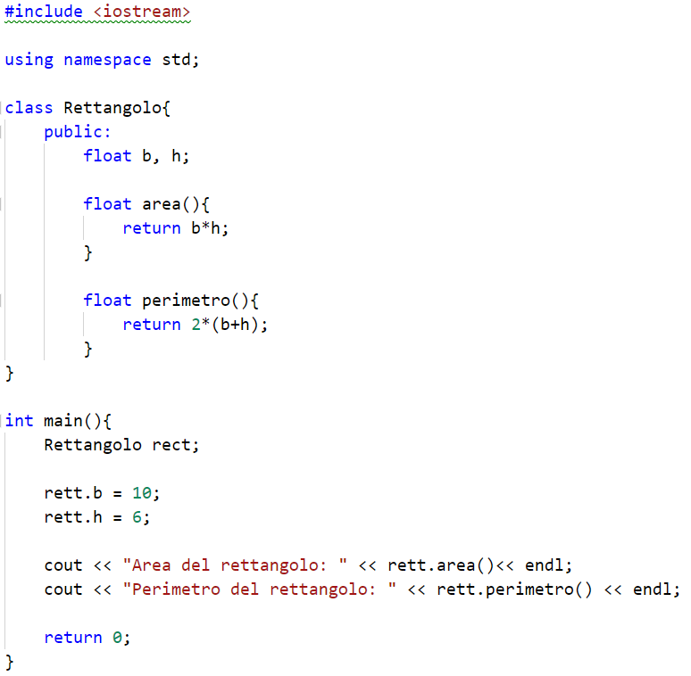
Uso delle classi

Slide 17

Costruttore
Porta lo stesso nome della classe e permette l'inizializzazione automatica dell'oggetto su cui si intende operare

Slide 18
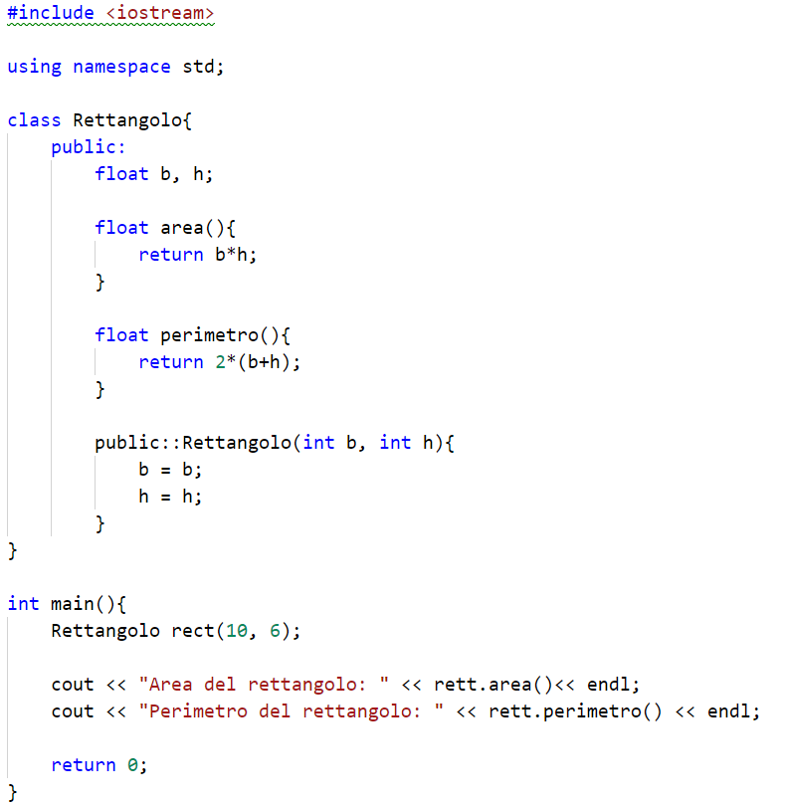
Esempio - Rettangolo

Slide 19
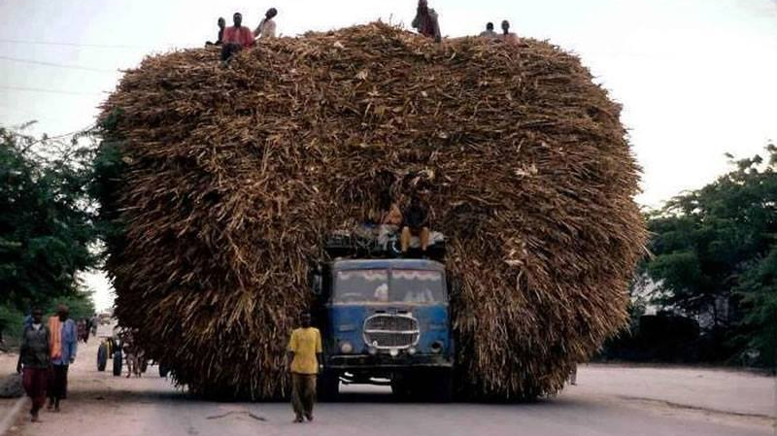
Overloading
Consiste nell'impiegare lo stesso nome per due o più metodi
Ogni ridefinizione del metodo deve utilizzare parametri di tipo differente oppure di numero differente

Slide 20
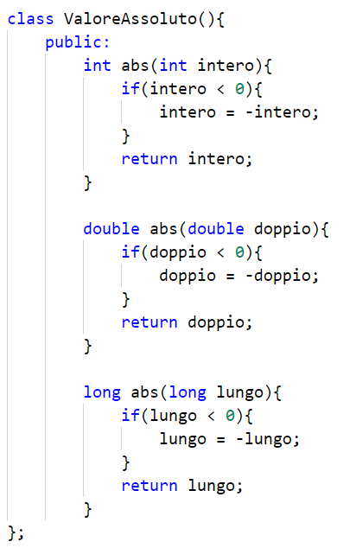

Slide 21
Polimorfismo
Trova la sua realizzazione nell'uso di metodi e di costruttori modificati tramite overloading
Si aumenta la flessibilità della classe
Se si cerca di creare un oggetto per il quale non esiste un costruttore → errore

Slide 22
Ereditarietà
Consente di creare classificazioni gerarchiche
Classe generale che definisce le caratteristiche comuni a una serie di oggetti correlati
Le sottoclassi aggiungono solo elementi specifici alla classe generale

Slide 24
Ereditarietà
Classe base
Classe derivata

Slide 25
Ereditarietà
I membri della classe base diventano anche membri della classe derivata

Slide 26

Sintassi ereditarietà

Slide 27
